Slide 1
Облачная информационная система обучения студентов
Студенты каф. АСУ гр. 434-1:
Богомолов Ю.А.
Бодрухин А.А.
Руководитель:
д.т.н., профессор Катаев М.Ю.

Slide 2
Цели проекта
Способствовать обучению студентов за счёт интересного материала
Позволять создавать разнообразный интерактивный материал
Снизить нагрузку на преподавателей, переложив работу по проверке решений на систему

Slide 3
Приложения
Компиляторы/интерпретаторы
Программа для проверки программы студента на тестах
Программа для проверки результатов тестирования студента
Скрипты для отображения интерактивного лекционного материала на странице
Нейросеть для распознавания рукописного текста

Slide 4
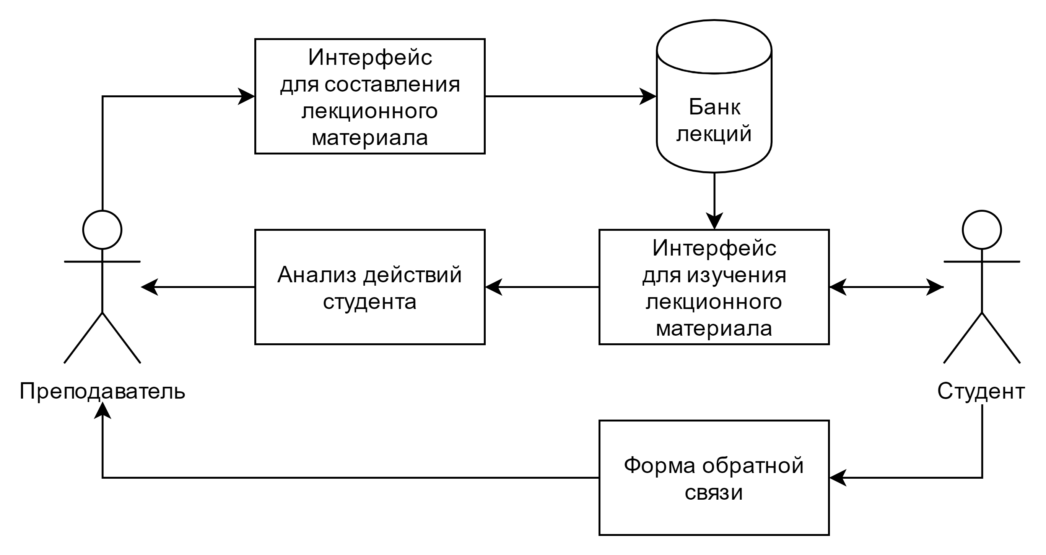
Лекционный материал

Slide 5
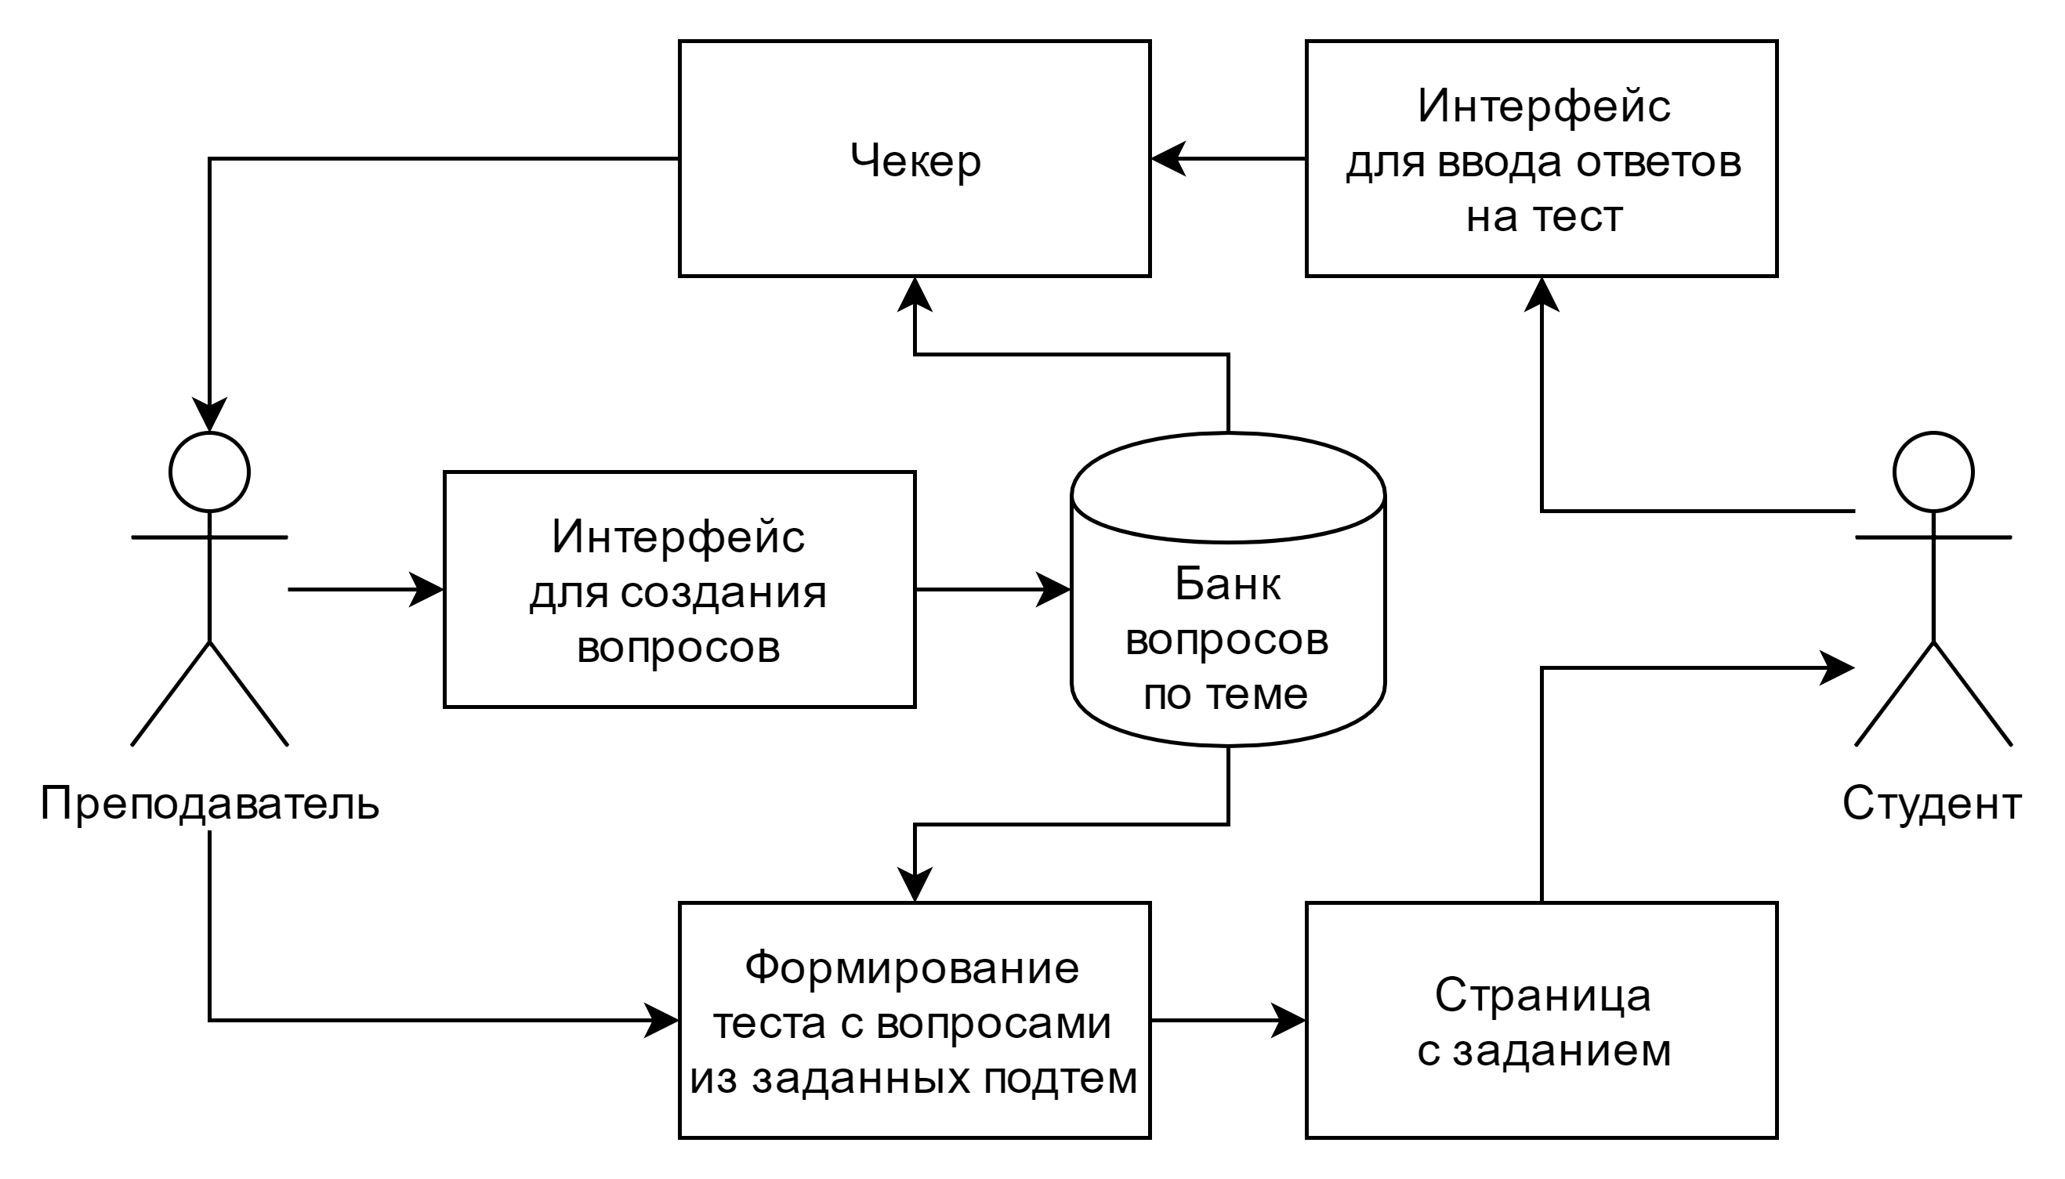
Тест

Slide 6
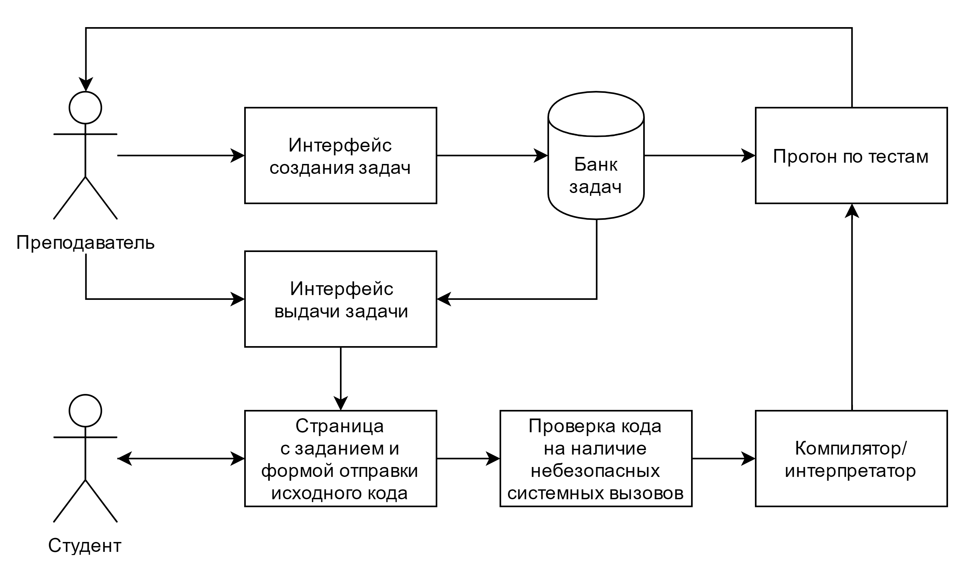
Задача спортивного программирования

Slide 7
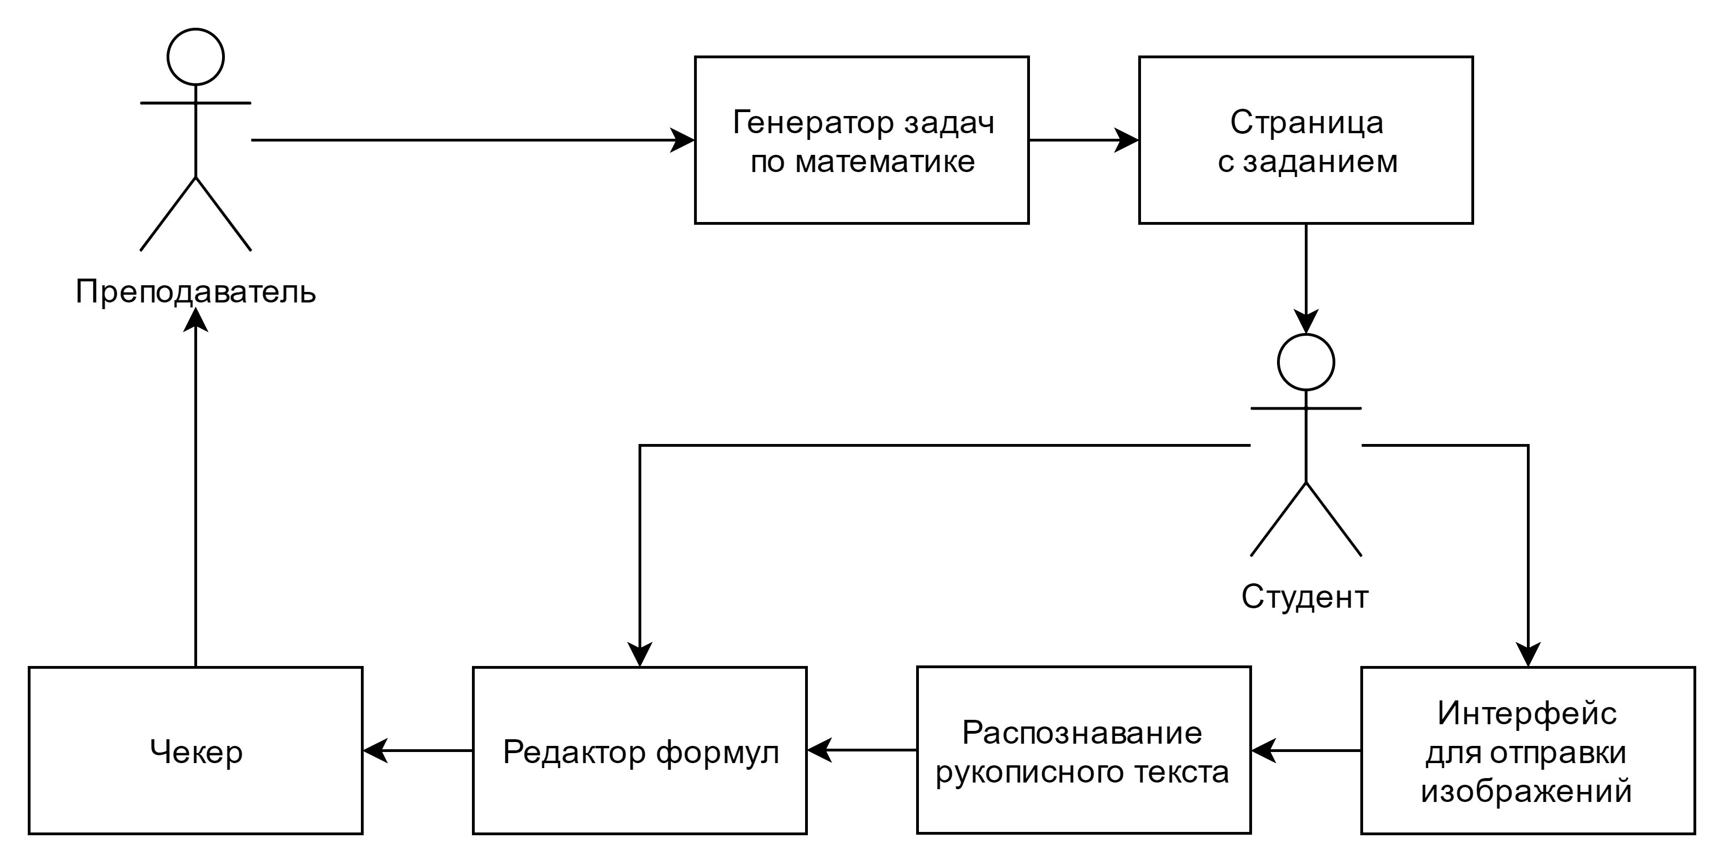
Задачи по математике

Slide 8
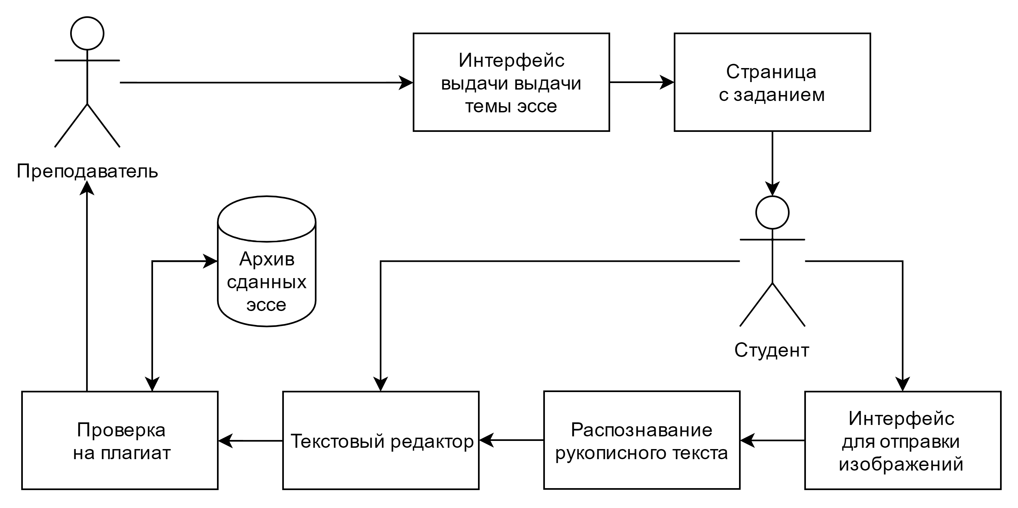
Эссе по литературе

Slide 9
Спасибо за внимание!

